Slide 1
<지브리뷰> 스튜디오 지브리 리뷰모음 사이트
202307054 김은비, 202307068 박한별

Slide 2
프로젝트 개요
지브리 애니메이션 리뷰 게시판 사이트
이 프로젝트는 지브리 스튜디오에서 제작한 모든 애니메이션(극장 장편 애니메이션, TV 애니메이션, 단편 애니메이션)을 분류하고, 사용자들이 각 애니메이션에 대한 감상 및 리뷰를 자유롭게 작성하고 공유할 수 있는 웹 게시판 프로젝트입니다.
사용자는 로그인 기능을 통해 인증되며, 로그인 후에는 애니메이션을 선택하여 리뷰를 작성, 조회, 수정, 삭제할 수 있습니다.

Slide 3
기능 목록
로그인
2. 애니메이션 관련 기능
3. 리뷰 관련 기능
기능명 | 설명
회원가입 | 사용자 이름, ID, 비밀번호
로그인 | ID+비밀번호로 인증
로그아웃 | 세션종료
기능명 | 설명
애니 목록 조회 | 전체 애니메이션 조회(극장, TV, 단편)
애니 상세 페이지 | 애니 제목, 설명, 공개일 등&리뷰 목록(제목, 작성자, 작성일)
기능명 | 설명
리뷰 작성 | 애니메이션 선택 -> 제목+내용 입력
리뷰 상세 보기 | 제목, 내용, 작성자, 작성일 표시
리뷰 수정 | 본인이 작성한 리뷰만 수정 가능
리뷰 삭제 | 본인이 작성한 리뷰만 삭제 가능
행 삭제가 왜 없지; | -

Slide 4
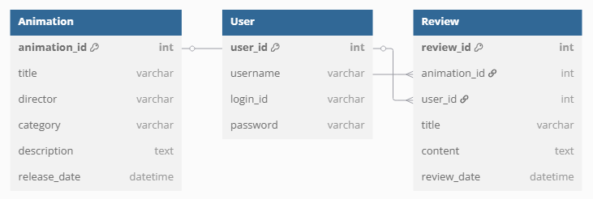
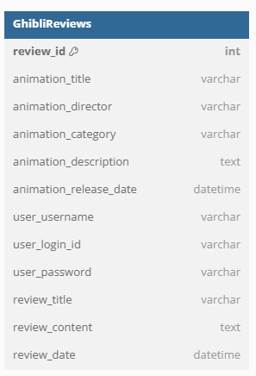
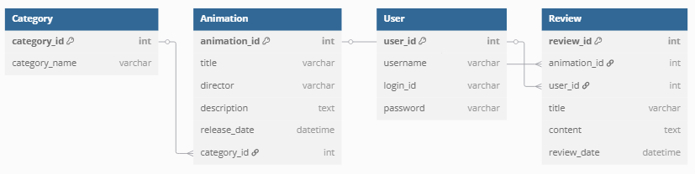
ERD
제 2정규화(2NF)
제 1정규화(1NF)
부분 함수 종속 제거
제 3정규화(3NF) : BCNF까지 만족
중복 제거, 복합키 사용
이행함수 종속 제거 + 모든 결정자는 후보키

Slide 5
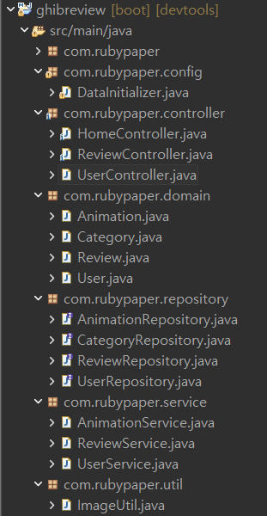
자바 파일 구조
파일별 역할
config/DataInitilizer: 초기 데이터(애니메이션, 카테고리 등)DB에 삽입
Controller : URL 요청 받아서 적절한 페이지(view)와 데이터 반환
/HomeController: 메인 페이지 처리
/ReviewController: 리뷰 조회, 작성, 수정, 삭제 처리
/UserController: 회원가입, 로그인, 로그아웃, 마이페이지 요청 처리
domain: 엔티티 클래스 표현 (DB테이블 매핑)
/Animation: animationId, title, director, description, releaseDate, category, animationId
/Category: categoryId, categoryName
/Review: reviewId, animation, user, title, content, reviewDate
/User: userId, username, loginId, password
repository: JPA 인터페이스로 DB 접근 담당
/AnimationRepository: 애니메이션 데이터 조회
/CategoryRepository: 카테고리 데이터 조회
/ReviewRepository: 리뷰 조회(카테고리별, 사용자별)
/UserRepository: 사용자 정보 조회
service: 비즈니스 로직, 여러 repository 조합 사용, 데이터 검증
/AnimationService: 애니메이션 관련 비즈니스 로직 처리
/ReviewService: 리뷰 관련 로직(작성, 조회, 수정, 삭제)
/UserService: 회원가입, 로그인 처리
util/ImageUtil: 이미지파일과(애니포스터)와 제목 매핑

Slide 6
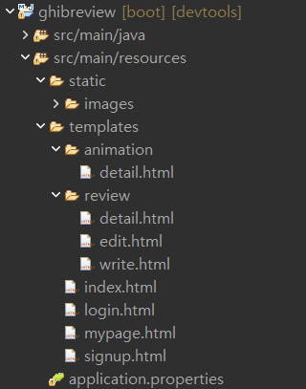
리소스 파일 구조
파일별 역할
static/images: 이미지파일(애니포스터, hover용 포스터)
Templates/
animation/detail: 애니 상세 페이지
review
/detail: 리뷰 상세 페이지(작성자일 경우 수정/삭제 버튼 표시)
/edit: 리뷰 수정 페이지
/write: 리뷰 작성 페이지
index: 애니 목록 페이지(카테고리별 필터링 기능)
Login: 로그인 페이지
mypage: 마이페이지
signup: 회원가입페이지

